Slide 1
MathKGZ --
2 Сандуу Ондуктар – Көбөйтүү – жооптор торчосу
Окуучулар жооптор торчосунда жоопторду сызып, калган беш сандардын суммасын чыгарышы керек.
Иш баракчасы ар кандай өлчөмдө/форматтарда берилет.
Анимацияларды текшерип, сабагыңызга КЕРЕГИ ЖОК слайддарды ӨЧҮРҮП САЛЫҢЫЗ.

Slide 2

Жооп ТОРЧОсу
Ар бир жоопту ТОРЧОдон табыңыз!

Slide 3
Жооп ТОРЧОсу
Ар бир жоопту сызып, анан калган беш сандын суммасын тап.
2.928 | 22.94 | 0.648 | 3.12 | 5.8
4.4 | 0.728 | 1.65 | 0.112 | 3.66
1.302 | 6.72 | 1.56 | 1.575 | 1.653
0.68 | 3.08 | 6.63 | 2.72 | 5.25
0.296 | 0.58 | 0.235 | 10.25 | 0.2016
0.52 × 1.4 | 2.5 × 4.1 | 14.5 × 0.4 | 0.37 × 0.8 | 15.6 × 0.1
12.2 × 0.3 | 0.8 × 0.81 | 1.4 × 2.2 | 13.6 × 0.2 | 0.62 × 2.1
0.16 × 0.7 | 0.61 × 4.8 | 0.5 × 0.47 | 0.87 × 1.9 | 5.1 × 1.3
10.5 × 0.5 | 6.2 × 3.7 | 0.45 × 3.5 | 2.4 × 2.8 | 0.96 × 0.21
Бардыгы:

Slide 4
Жооп ТОРЧОсу
Ар бир жоопту сызып, анан калган беш сандын суммасын тап.
2.928 | 22.94 | 0.648 | 3.12 | 5.8
4.4 | 0.728 | 1.65 | 0.112 | 3.66
1.302 | 6.72 | 1.56 | 1.575 | 1.653
0.68 | 3.08 | 6.63 | 2.72 | 5.25
0.296 | 0.58 | 0.235 | 10.25 | 0.2016
0.52 × 1.4 | 2.5 × 4.1 | 14.5 × 0.4 | 0.37 × 0.8 | 15.6 × 0.1
12.2 × 0.3 | 0.8 × 0.81 | 1.4 × 2.2 | 13.6 × 0.2 | 0.62 × 2.1
0.16 × 0.7 | 0.61 × 4.8 | 0.5 × 0.47 | 0.87 × 1.9 | 5.1 × 1.3
10.5 × 0.5 | 6.2 × 3.7 | 0.45 × 3.5 | 2.4 × 2.8 | 0.96 × 0.21
Бардыгы:
Жооп ТОРЧОсу
Ар бир жоопту сызып, анан калган беш сандын суммасын тап.
2.928 | 22.94 | 0.648 | 3.12 | 5.8
4.4 | 0.728 | 1.65 | 0.112 | 3.66
1.302 | 6.72 | 1.56 | 1.575 | 1.653
0.68 | 3.08 | 6.63 | 2.72 | 5.25
0.296 | 0.58 | 0.235 | 10.25 | 0.2016
0.52 × 1.4 | 2.5 × 4.1 | 14.5 × 0.4 | 0.37 × 0.8 | 15.6 × 0.1
12.2 × 0.3 | 0.8 × 0.81 | 1.4 × 2.2 | 13.6 × 0.2 | 0.62 × 2.1
0.16 × 0.7 | 0.61 × 4.8 | 0.5 × 0.47 | 0.87 × 1.9 | 5.1 × 1.3
10.5 × 0.5 | 6.2 × 3.7 | 0.45 × 3.5 | 2.4 × 2.8 | 0.96 × 0.21
Бардыгы:

Slide 5
Жооп ТОРЧОсу
Ар бир жоопту сызып, анан калган беш сандын суммасын тап.
2.928 | 22.94 | 0.648 | 3.12 | 5.8
4.4 | 0.728 | 1.65 | 0.112 | 3.66
1.302 | 6.72 | 1.56 | 1.575 | 1.653
0.68 | 3.08 | 6.63 | 2.72 | 5.25
0.296 | 0.58 | 0.235 | 10.25 | 0.2016
0.52 × 1.4 | 2.5 × 4.1 | 14.5 × 0.4 | 0.37 × 0.8 | 15.6 × 0.1
12.2 × 0.3 | 0.8 × 0.81 | 1.4 × 2.2 | 13.6 × 0.2 | 0.62 × 2.1
0.16 × 0.7 | 0.61 × 4.8 | 0.5 × 0.47 | 0.87 × 1.9 | 5.1 × 1.3
10.5 × 0.5 | 6.2 × 3.7 | 0.45 × 3.5 | 2.4 × 2.8 | 0.96 × 0.21
Бардыгы:
10.43
Жооптор

Slide 6
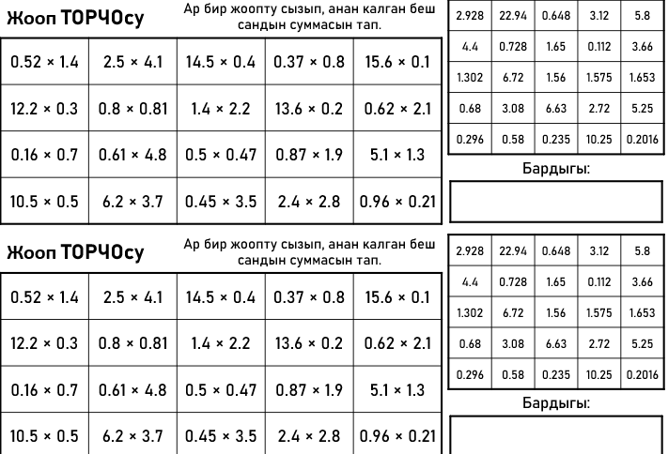

Slide 7
Суроолор барбы?
Комментарийлер?
Сунуштар?
…же ката таптыңызбы!?
Турдуу пикирлер учун ыраазычылык билдиребиз.
Сураныч, электрондук кат жөнөтүңүз:
mathematicskgz@gmail.com

